Slide 1



CLASES DE KABALÁH 19
El Mundo de la Acción
Por: Eliyahu BaYona
Director Shalom Haverim Org
New York

Slide 2
CLASES DE KABALÁH 19
Para comprender qué es y qué no es Cabalá, debemos conocer primero principios básicos de Toráh.
Para una mejor comprensión de la Toráh, nuestros Sabios han divido su estudio en 4 Niveles que nemotécnicamente se les denomina PARDES פרדס :
P= פ Peshat –significado plano, básico
R= ר Remes –Significado insinuado
D= ד Derash –Significado interpretativo
S= ס Sod –Secreto –Significado esotérico, místico

Slide 3


Slide 4
CLASES DE KABALÁH 19
LOS NIVELES DE CONCIENCIA DEL ALMA
De las enseñanzas del rabino Moshé Miller y otras fuentes
Asiyá es el mundo de la fisicalidad;
Yetzirá, el mundo de las emociones;
Beriyá, el mundo del intelecto;
Atzilut, el mundo del espíritu; y
Adam Kadmón, la fuente primordial.
Aunque damos diferentes nombres a los mundos, en realidad no están separados el uno del otro.

Slide 5
CLASES DE KABALÁH 19
CAOS Y LO PRIMORDIAL
De las enseñanzas del rabino Moshé Miller y otras fuentes
La teoría se basa en tres conceptos:
Tzimtzum (“contracción” o “retirada”)
Shevirat ha-kelim ("ruptura de los vasos") y
Tiqún ("restauración").

Slide 6


Slide 7
CLASES DE KABALÁH 19
EL MUNDO DE LA ACCION
De las enseñanzas del rabino Moshé Miller y otras fuentes
Asiyá, el mundo de la acción, es realmente el propósito final de la Creación.
La característica más limitante de todas es la limitación del tiempo.
La limitación del tiempo significa que un objeto no puede estar en dos lugares diferentes simultáneamente.

Slide 8
CLASES DE KABALÁH 19
EL MUNDO DE LA ACCION
De las enseñanzas del rabino Moshé Miller y otras fuentes
Además, el concepto de tiempo está ligado al de cambio.
Esto significa que cuando una cosa deja de ser y otra cosa comienza a ocurrir, ha ocurrido un cambio.
El cambio solo puede tener lugar donde la unidad y la infinidad de Di-s están ocultas, es decir, donde la continuidad del ser no es evidente.

Slide 9
CLASES DE KABALÁH 19
EL MUNDO DE LA ACCION
De las enseñanzas del rabino Moshé Miller y otras fuentes
Cómo se crea el Tiempo?
El tiempo se crea a través del proceso de extensión y retracción de la fuerza de la luz y la vida, ya que se extiende hacia los recipientes que se encuentran debajo y regresa a su lugar original.

Slide 10
CLASES DE KABALÁH 19
EL MUNDO DE LA ACCION
De las enseñanzas del rabino Moshé Miller y otras fuentes
La "brecha" entre el alcance y el retorno de la luz y la fuerza vital, a medida que pulsa continuamente desde arriba, crea tiempo.
De un momento a otro, la fuerza de la luz y la vida se extiende "hacia abajo", y luego se retrae, volviendo a su lugar original.

Slide 11
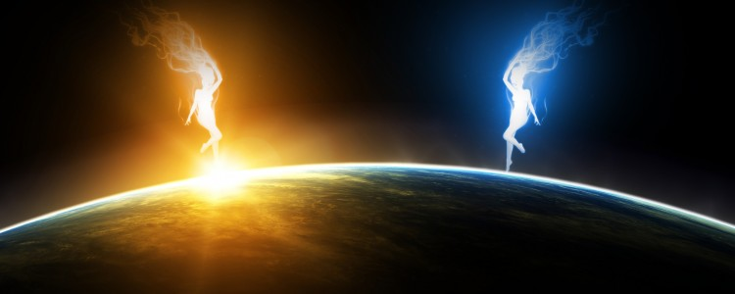
CLASES DE KABALÁH 19
EL MUNDO DE LA ACCION

Slide 12
CLASES DE KABALÁH 19
EL MUNDO DE LA ACCION
De las enseñanzas del rabino Moshé Miller y otras fuentes
Lo que activó o vitalizó "muere", por así decirlo, tan pronto como la fuerza vital se retira, y luego, cuando vuelve a caer, crea un nuevo ser.
Este cambio es el origen del tiempo, porque el tiempo es una medida del cambio.

Slide 13
CLASES DE KABALÁH 19
EL MUNDO DE LA ACCION
De las enseñanzas del rabino Moshé Miller y otras fuentes
Este proceso es análogo a una película cinematográfica.
La luz que brilla a través de los cuadros en constante cambio de la tira de película parece crear una escena continua.

Slide 14
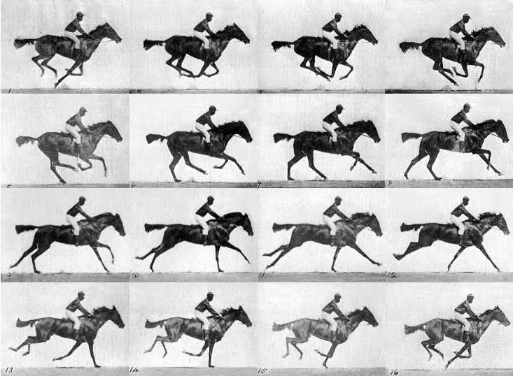
CLASES DE KABALÁH 19

Slide 15
CLASES DE KABALÁH 19
EL MUNDO DE LA ACCION
De las enseñanzas del rabino Moshé Miller y otras fuentes
En realidad, sin embargo, cada fotograma de la tira de película es distinto del anterior; es solo porque el movimiento de los cuadros es tan rápido que el ojo humano no se da cuenta de que hay imágenes separadas.

Slide 16
CLASES DE KABALÁH 19
EL MUNDO DE LA ACCION
De las enseñanzas del rabino Moshé Miller y otras fuentes
Así, la escena parece a los ojos continua.
Lo mismo ocurre con la pulsación de la fuerza vital en el mundo físico: la "brecha" entre un pulso y el siguiente es tan diminuta, que la escena parece ser continua.

Slide 17
CLASES DE KABALÁH 19
EL MUNDO DE LA ACCION
De las enseñanzas del rabino Moshé Miller y otras fuentes
Este alcance y retorno de la fuerza vital desde arriba se refleja en el avance y retroceso de la fuerza vital inferior.
El pulso que puedes sentir en tu muñeca y en el latido de tu corazón es el resultado de este proceso.

Slide 18
CLASES DE KABALÁH 19
EL MUNDO DE LA ACCION
De las enseñanzas del rabino Moshé Miller y otras fuentes
Cada vez que sientes el latido de tu pulso o el latido de tu corazón, indica que una "permutación" diferente de la luz y la fuerza vital te está animando.
Debido a esta renovación constante, cambias de momento a momento.

Slide 19
CLASES DE KABALÁH 19
EL MUNDO DE LA ACCION
De las enseñanzas del rabino Moshé Miller y otras fuentes
En la Cabalá, esta pulsación o fluctuación continua se manifiesta en el mundo de Asiyá, o el mundo de la Acción.
La esencia del mundo de Asiyá es la acción.

Slide 20
CLASES DE KABALÁH 19
EL MUNDO DE LA ACCION
De las enseñanzas del rabino Moshé Miller y otras fuentes
La historia de la Creación concluye con las palabras "que Di-s hizo para hacer (o para rectificar)". **
La palabra "hacer", en hebreo la'asot, se deriva de la misma palabra que Asiyá - acción.

Slide 21
CLASES DE KABALÁH 19
EL MUNDO DE LA ACCION
De las enseñanzas del rabino Moshé Miller y otras fuentes
Este mundo se crea por el bien de la acción, lo que significa la rectificación.
El estado casi perfecto de rectificación del mundo de Atzilut también debe ser llevado a este mundo.
Este mundo se crea "incompleto".
Qué es lo que le hace falta?

Slide 22
CLASES DE KABALÁH 19
EL MUNDO DE LA ACCION
De las enseñanzas del rabino Moshé Miller y otras fuentes
Lo que "falta" es la revelación de la Divinidad que se encuentra en mayor o menor grado en los mundos supernales.
La rectificación de Asiyá es la revelación de la Divinidad en este mundo a través de las acciones del hombre.

Slide 23
CLASES DE KABALÁH 19
EL MUNDO DE LA ACCION
De las enseñanzas del rabino Moshé Miller y otras fuentes
Nuestros Jajamim, los sabios judíos, por lo tanto, recomiendan que cada persona se diga a sí mismo "para mí el mundo fue creado".
Esto no significa que uno deba considerarse a sí mismo como el centro del universo y todo fue creado para servir al ego.

Slide 24
CLASES DE KABALÁH 19
EL MUNDO DE LA ACCION
De las enseñanzas del rabino Moshé Miller y otras fuentes
Muy por el contrario.
Más bien, entienda que la frase significa:
"Para mí, la ocultación de Di-s se creó para que yo pudiera revelar la Divinidad en este mundo y, por lo tanto, rectificarla".

Slide 25
CLASES DE KABALÁH 19
EL MUNDO DE LA ACCION
De las enseñanzas del rabino Moshé Miller y otras fuentes
Esta es la tarea que Di-s creó para nosotros: revelar las dimensiones internas, la Divinidad, contenidas y ocultas en este mundo.
Por lo tanto, el mundo de Asiyá, el mundo de la Acción, es realmente el propósito final de la Creación.

Slide 26
CLASES DE KABALÁH 19
EL MUNDO DE LA ACCION
De las enseñanzas del rabino Moshé Miller y otras fuentes
Porque aquí, más que en cualquier otro lugar, la Divinidad está oculta.
Y Di-s puede revelarse aquí incluso más que en los mundos anteriores, como se explicará.
Esto termina nuestra introducción básica a la idea de mundos.
Siguiente: Mundos y emanaciones

Slide 27

Dónde está el Norte, Sur, Arriba, etc.

Slide 28

CLASES DE KABALÁH 18
Los Kelim que reciben las orot

Slide 29
Fuentes: Torah, Talmud, Jewish Concepts, Wikipedia, Kabbalah Online, Zohar, Rambán, Rashí, Maimonides, Bereshit con Rashí, Rabí Shimsom Rafael Hirsch, El Jumash, Dr. Yael Ziegler.
https://www.kabbalaonline.org/kabbalah/article_cdo/aid/380321/jewish/Chaos-and-the-Primordial.htm https://www.rabbidavidcooper.com/cooper-print-index/2010/11/8/2358-five-dimensions-of-the-soul.html
Derechos Reservados Shalom Haverim Org
http://www.shalomhaverim.org
Director: -
ELIYAHU BAYONA BEN YOSEF
7 Jeshvan 5779 – Octubre 16, 2018 Monsey New York

